Slide 1






BÀI 7
NGÀY HỘI ĐỌC SÁCH CỦA CHÚNG EM
- TIẾT 2 -

Slide 2
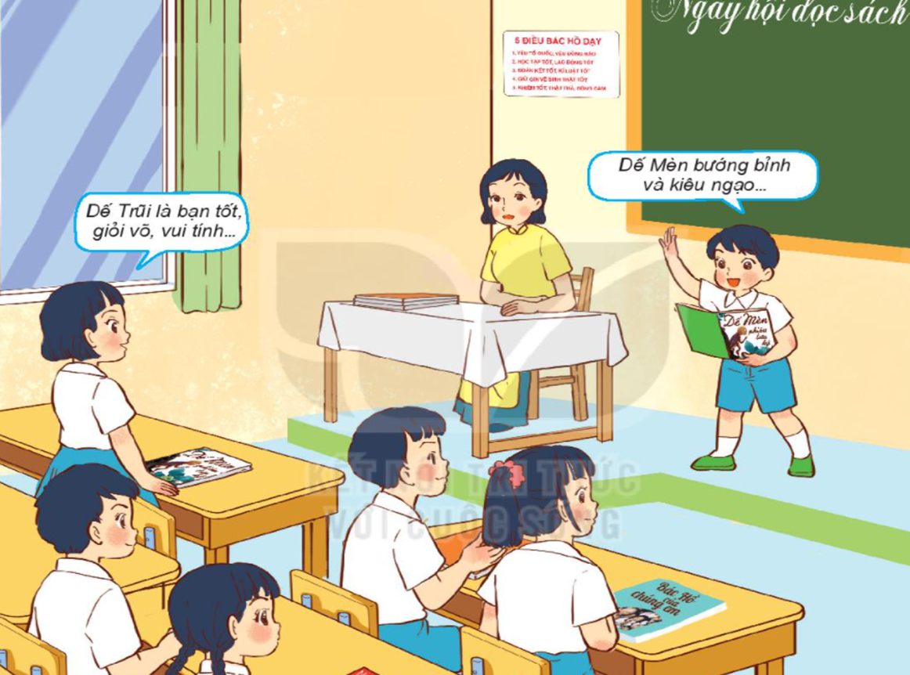
Giới thiệu với bạn cuốn sách em yêu thích nhất
Gợi ý
- Tên cuốn sách
- Tác giả
- Nhân vật và nội dung em thích

Slide 3



Slide 4





0
3
VẬN DỤNG

Slide 5
Lập kế hoạch đọc sách trong tháng của em
Thời gian đọc | Tên cuốn sách | Nhân vật yêu thích | Những điều học được từ cuốn sách

Slide 6


Hình vẽ gì?
Lời nói trong hình thể hiện điều gì?
Em đã làm gì để tuyên truyền cho việc đọc sách?

Slide 8

Việc đọc mang lại cho chúng ta rất nhiều lợi ích:
Mở rộng vốn từ vựng
Rèn luyện sự tập trung và khả năng tư duy
Cải thiện trí nhớ
Hình thức giải trí, giảm stress

Slide 9
TẠM BIỆT

